Slide 1

Федеральное государственное бюджетное образовательное учреждение
высшего образования “РОССИЙСКАЯ АКАДЕМИЯ НАРОДНОГО ХОЗЯЙСТВА И ГОСУДАРСТВЕННОЙ СЛУЖБЫ ПРИ ПРЕЗИДЕНТЕ РОССИЙСКОЙ ФЕДЕРАЦИИ” КОЛЛЕДЖ МНОГОУРОВНЕВОГО ПРОФЕССИОНАЛЬНОГО ОБРАЗОВАНИЯ ДИПЛОМНЫЙ ПРОЕКТ
Разработка программного модуля системы обучения и тестирования сотрудников железнодорожного транспорта
Исполнитель: Егорова В.С.
Руководитель: Киселева С.П.
Группа: 41ИС-21

Slide 2
ЦЕЛЬ И ЗАДАЧИ ДИПЛОМНОГО ПРОЕКТА
Цель: Разработка программного модуля системы обучения и тестирования сотрудников железнодорожного транспорта
Задачи:
проанализировать предметную область и альтернативные решения;
составить требования к программному продукту;
реализовать прототип программного модуля;
выполнить отладку и провести тестирование;
разработать документацию;
определить экономическую эффективность программного решения.
Notes:
Актуальность и практическая значимость разработанного модуля заключается в необходимости повышения качества кадровой подготовки сотрудников железнодорожного транспорта к действиям в чрезвычайных ситуациях. Сценарный подход, реализованный в модуле, позволяет пользователям проходить критически значимые ситуативные задачи, что функционально выводит систему за рамки типичных LMS-решений.

Slide 3
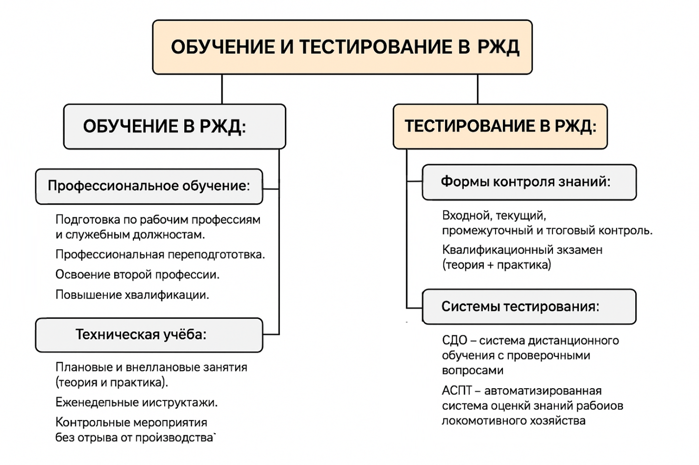
АНАЛИЗ ПРЕДМЕТНОЙ ОБЛАСТИ
Notes:
Схема бизнес-процессов компании включает три ключевых блока:
1) Процессы управленческой деятельности
Обеспечивают стратегическое развитие и контроль. В этот блок входят: анализ со стороны руководства, внутренние проверки, корректирующие и предупреждающие действия...
2) Основные процессы
К ним относятся грузовые и пассажирские перевозки (дальние и пригородные), ремонт подвижного состава, услуги инфраструктуры и другие виды деятельности.
3) Процессы управления ресурсами
В этот блок входят управление материальными, финансовыми, трудовыми и информационными ресурсами.
Систему подготовки персонала можно отнести к ресурсным процессам.
В ОАО «РЖД» уже реализована многоуровневая структура обучения, включающая:
профессиональную подготовку новых сотрудников;
техническую учебу и поддержание квалификации;
повышение квалификации при освоении новых технологий;
аттестацию персонала, в том числе по вопросам безопасности
Более детально показано на схеме.
Для повышения эффективности этих процессов актуально внедрение дополнительных цифровых инструментов, направленных на:
расширение возможностей оценки готовности персонала к действиям в нестандартных ситуациях;
адаптацию содержания тестирования под профиль и опыт сотрудника.

Slide 4
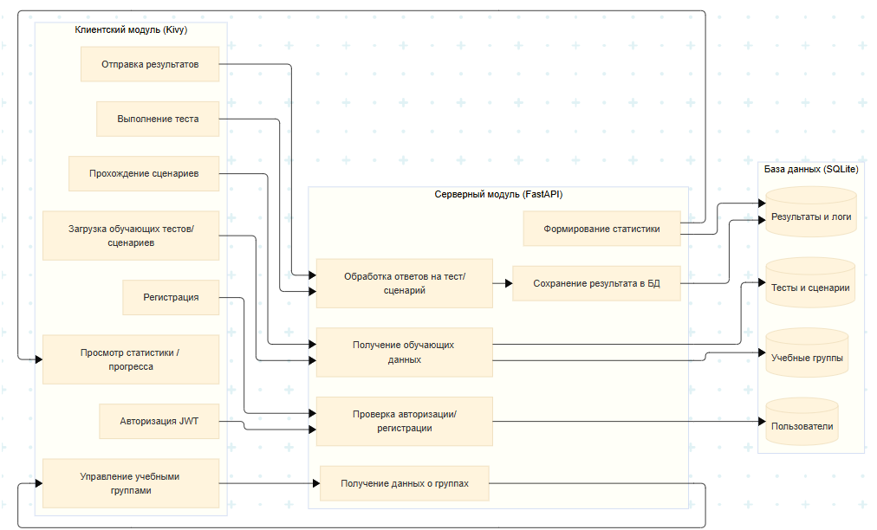
АРХИТЕКТУРА ПРОГРАММНОГО РЕШЕНИЯ
Notes:
Функциональные компоненты модуля логически разделены, что упрощает поддержку и расширение системы.
Аутентификация и авторизация
Обрабатывает вход пользователей в систему, регистрацию новых аккаунтов и управление правами доступа. Все пользователи, включая студентов, преподавателей и администраторов, взаимодействуют с этим модулем при начале работы.
Управление пользователями
Позволяет администраторам создавать и редактировать учетные записи, назначать роли и управлять доступом. Преподаватели могут просматривать профили студентов своих учебных групп.
Работа с учебными материалами
Предоставляет инструменты для создания, редактирования и публикации учебного контента. Преподаватели формируют материалы курсов, а студенты получают к ним доступ согласно учебному плану.
Тестирование и оценка знаний
конструктор тестов для преподавателей,
интерфейс прохождения тестов для студентов,
автоматическую проверку ответов,
систему оценки результатов.
Управление учебными группами
Обеспечивает создание и администрирование групп, распределение студентов и назначение преподавателей.

Slide 5
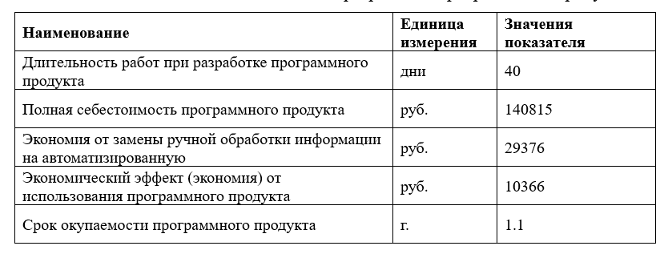
ЭКОНОМИЧЕСКАЯ ЭФФЕКТИВНОСТЬ ОТ ИСПОЛЬЗОВАНИЯ ПРОГРАММНОГО МОДУЛЯ
Notes:
В ходе экономического обоснования была проанализирована эффективность разработки и внедрения программного модуля.
Выявлены ключевые факторы экономической эффективности:
сокращение времени и трудозатрат на разработку и отладку повторяющихся компонентов;
уменьшение фонда заработной платы за счёт перераспределения ресурсов;
повышение производительности труда за счёт повторного использования функционала;
Были рассчитаны основные экономические показатели:
полная себестоимость разработки: 140 815 руб.;
годовой экономический эффект от внедрения: 10 366 руб.;
срок окупаемости продукта: 1,1 года.
Полученные результаты подтверждают, что реализация программного модуля является экономически обоснованной и обеспечивает возврат вложений в приемлемые сроки.

Slide 6
ЗАКЛЮЧЕНИЕ
Разработан прототип программного модуля системы тестирования и обучения сотрудников железнодорожного транспорта.
Проведено тестирование, подтвердившее практическую значимость, актуальность и заявленные требования к программному продукту.
Обоснована экономическая эффективность.
Программный модуль рекомендован к внедрению в инфраструктуру РЖД.
Выделены направления для дальнейшего развития программного продукта:
- добавление многоязычного интерфейса;
- расширение аналитики и отчетности;
- внедрения модуля симуляции.
Notes:
В процессе разработки была создана модульная система тестирования и обучения, включающая клиентскую часть на базе кроссплатформенного фреймворка Kivy и серверную часть, реализованную с использованием современного веб-фреймворка FastAPI. Модуль реализует базовую функциональность, необходимую для взаимодействия пользователей с различными ролями: авторизацию, управление тестами и группами, а также просмотр профиля.
Экономическая часть проекта подтвердила его финансовую целесообразность. Внедрение разработанного модуля позволяет снизить трудозатраты, оптимизировать фонд оплаты труда за счёт повторного использования кода и перераспределения ресурсов, а также повысить производительность разработки. Расчёты показали, что срок окупаемости составляет 1,1 года, а годовой экономический эффект — 10 366 рублей, что делает проект выгодным для внедрения в масштабах предприятия.
Проект полностью реализует поставленные цели: разработан, протестирован и документирован программный модуль, ориентированный на обучение и проверку действий сотрудников в условиях аварийных ситуаций. Полученные результаты демонстрируют как практическую применимость решения, так и потенциал его масштабирования и интеграции в цифровую инфраструктуру РЖД.

